Slide 1
Architecture UML

Slide 2
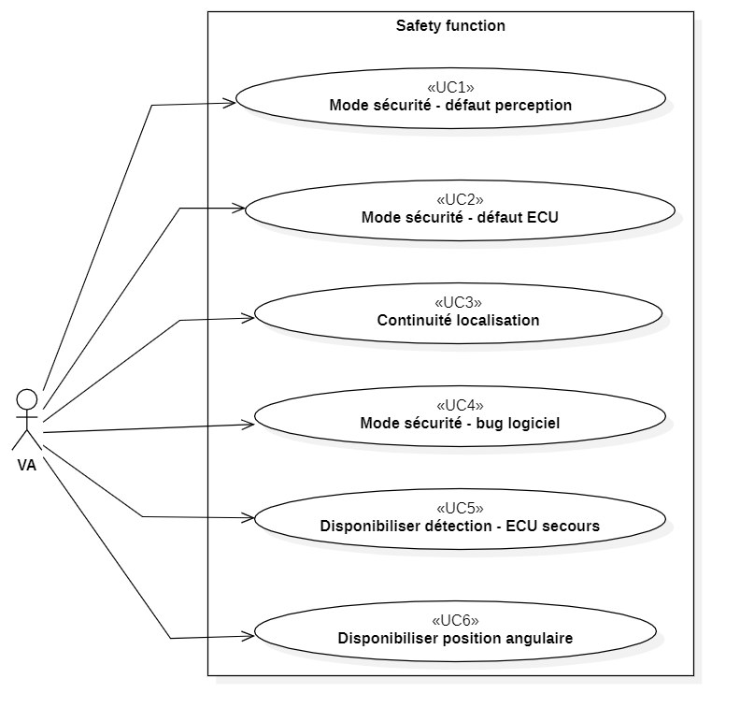
Diagramme des cas d’utilisation

Slide 3
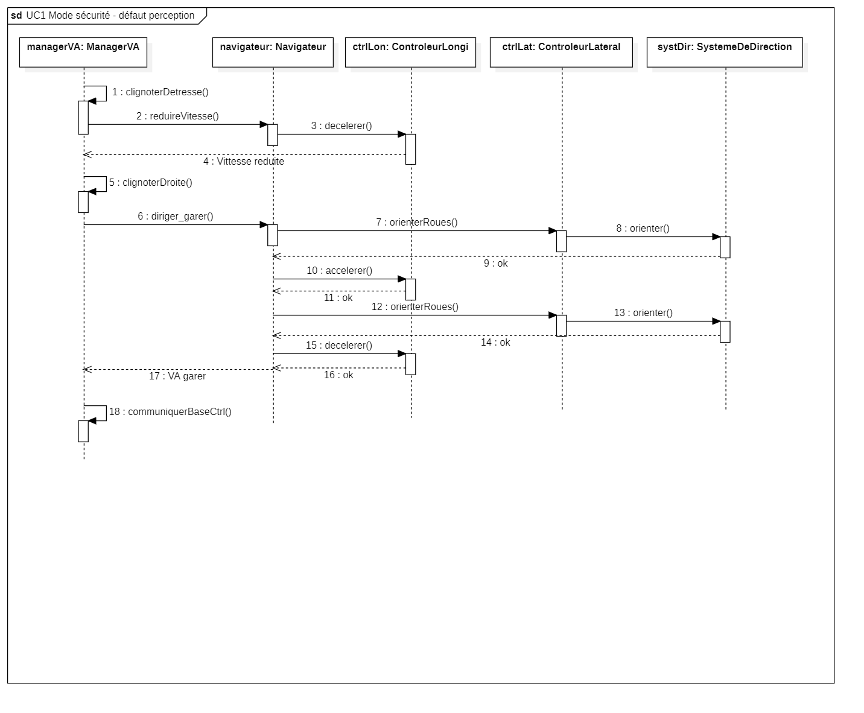
Diagramme de séquence UC1

Slide 4
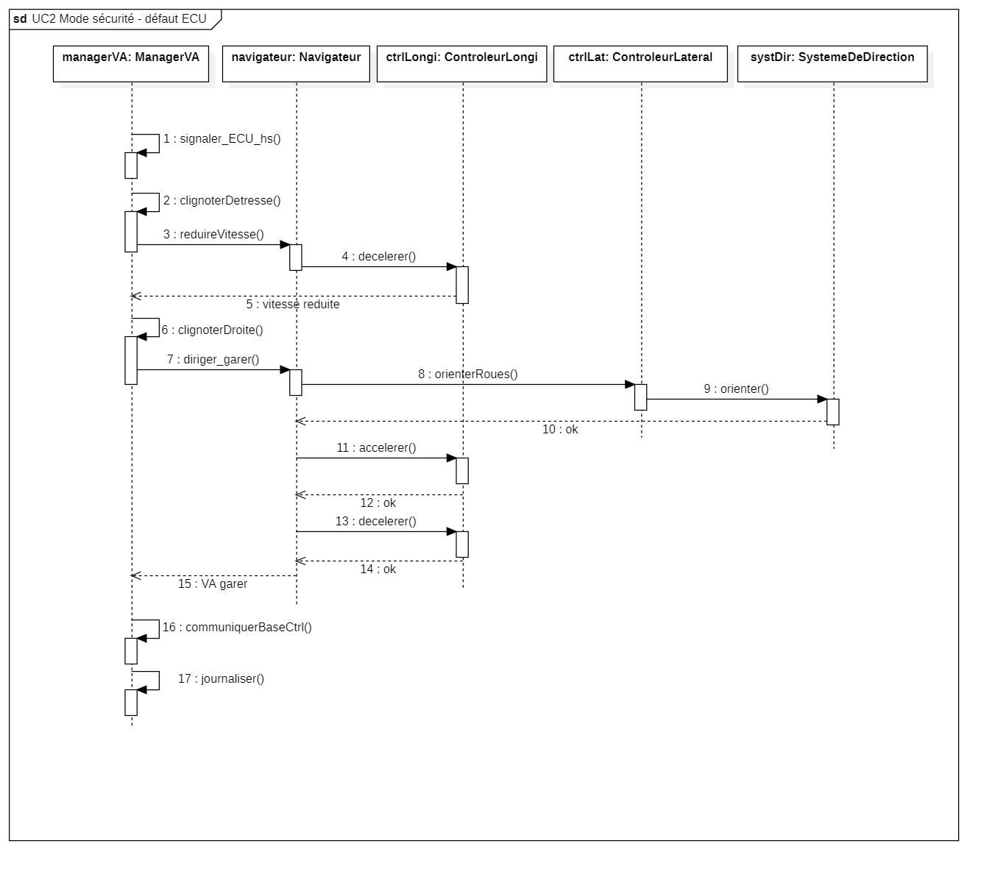
Diagramme de séquence UC2

Slide 5
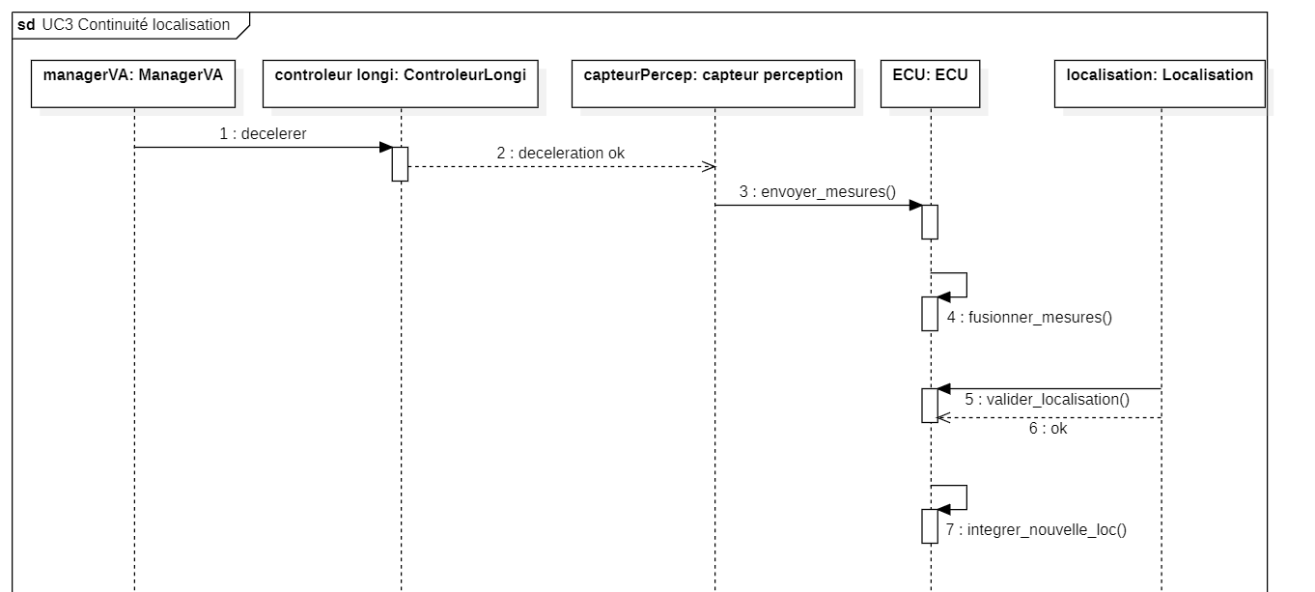
Diagramme de séquence UC3

Slide 6
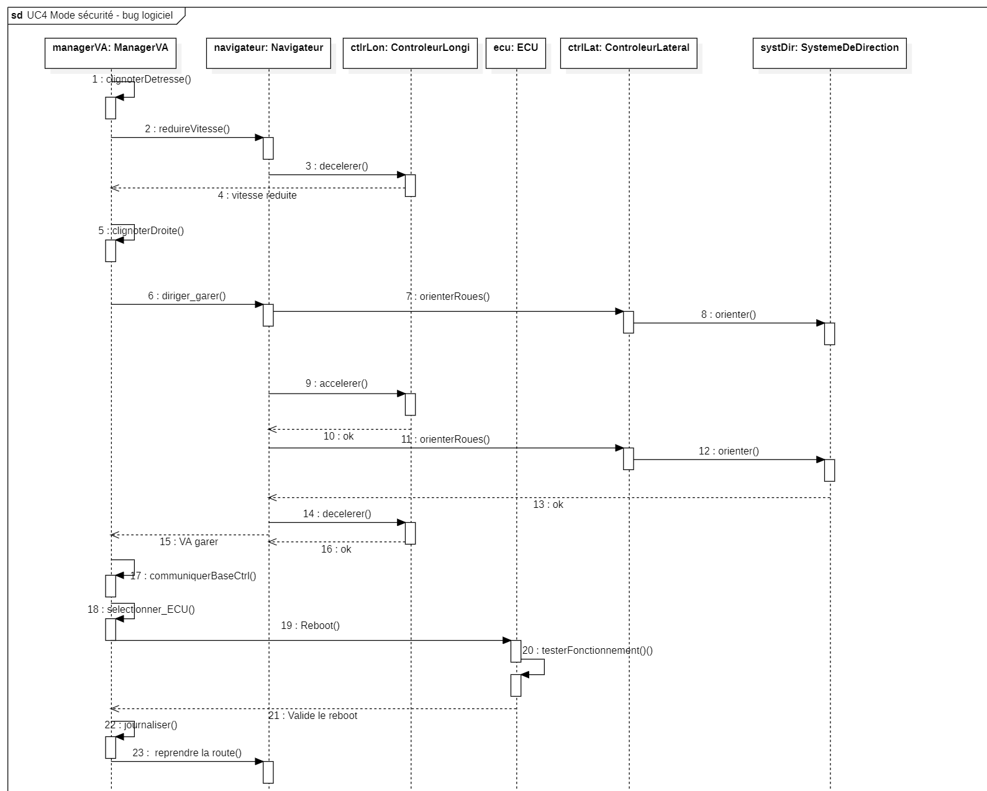
Diagramme de séquence UC4

Slide 7
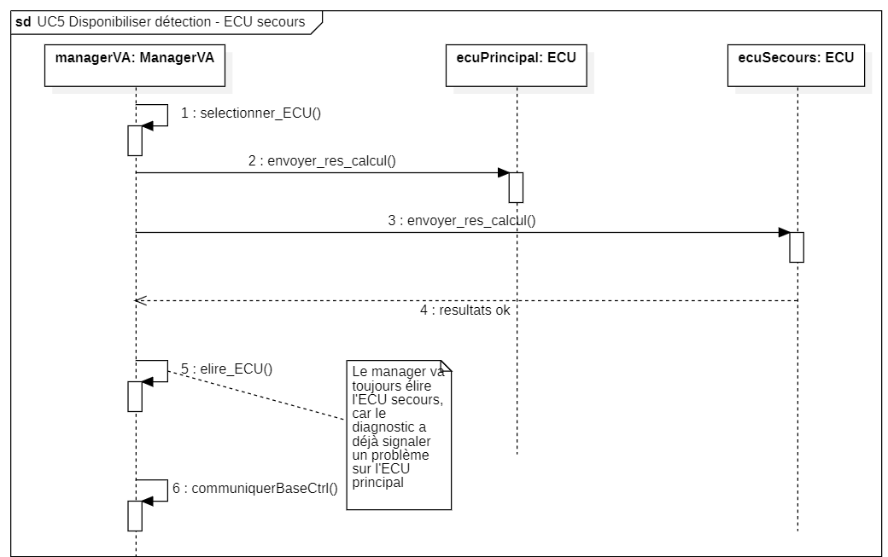
Diagramme de séquence UC5

Slide 8
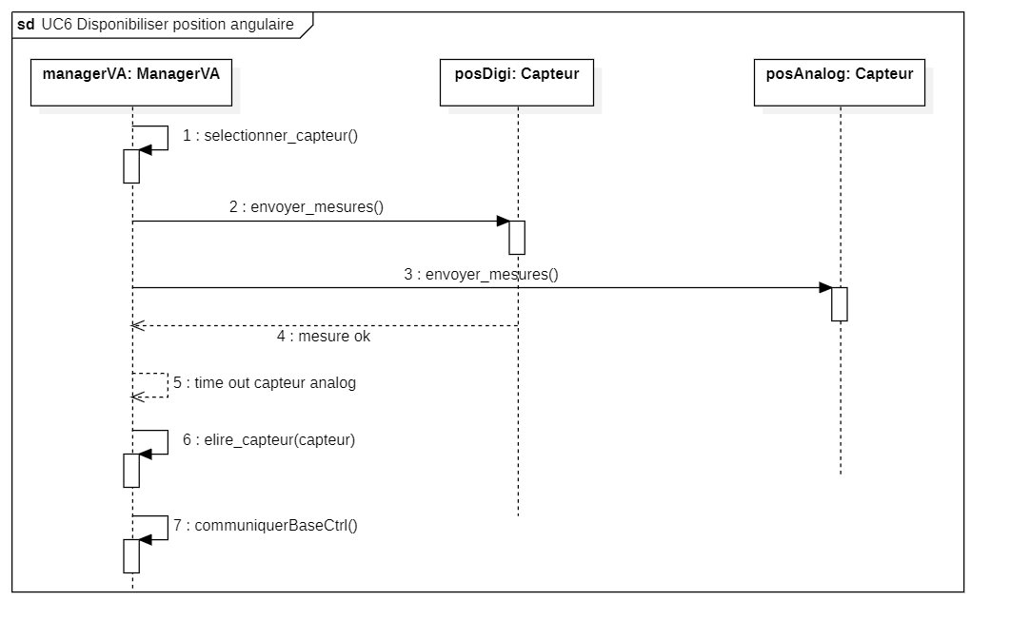
Diagramme de séquence UC6

Slide 9
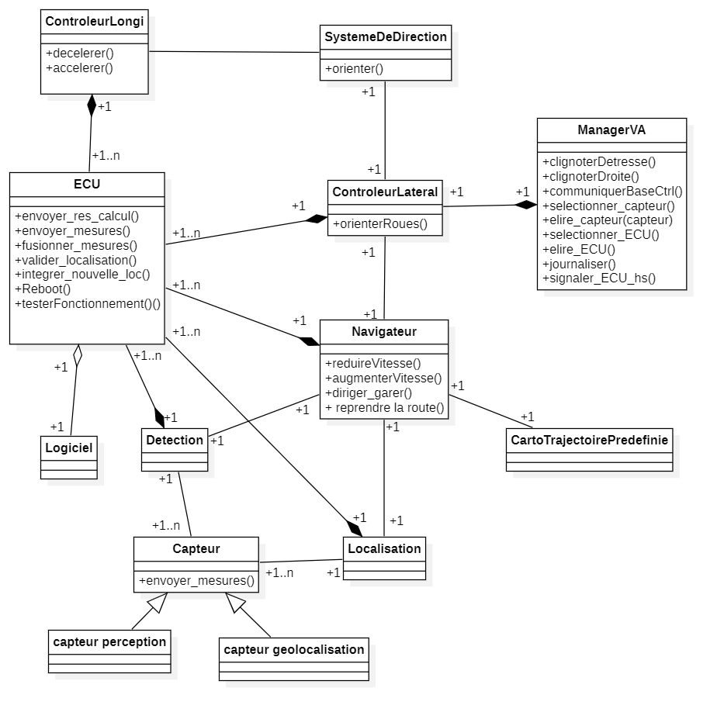
Diagramme
de
classes

